Slide 1
Научно исследовательская работа по физике
«Влияние атмосферного давления
на человека»
Выполнили: ученики 8 класса
Мухин Алексей,
Максимова Ольга.
Руководитель: учитель математики
и физики Лушникова Л.С.

Slide 2
Введение Факторов воздействия природы на человека много, к одному из них относиться атмосферное давление. Связь между ним и человеком установлена давно, но это явление до сих пор слабо изучено. Общие признаки этого явления: у человека болит голова, плохое самочувствие, сонливость и т.д. . В дни, когда барометрическое давление падает, люди забывчивы — возрастает число вещей, оставленных в транспорте и магазинах. Все в этом мире имеет четкую взаимосвязь, различные явления образуют некий баланс. Я хочу изменить связь между погодными условиями и самочувствием человека. Актуальность выбранной темы: Я стала замечать влияние АД на посещаемость и успеваемость учеников.

Slide 3
Цель проекта: выяснить, есть ли взаимосвязь между изменением атмосферного давления и самочувствием людей.
Гипотеза: если атмосферное давление меняется ежедневно, то его колебания влияют на состояние здоровья человека.
Задачи:
Изучить литературу по данному вопросу и интернет ресурсы;
Выяснить, чем объясняется давление на поверхность Земли;
Изучить колебания атмосферного давления в течение 3-х недель;
Проследить взаимосвязь между колебанием атмосферного давления и самочувствием участников образовательного процесса

Slide 4
Атмосфе́рное давле́ние — давление атмосферы, действующее на все находящиеся в ней предметы и на земную поверхность
1 мм рт. ст. = 133,3 Па
760 мм рт. ст. = 101 325 Па

Slide 5
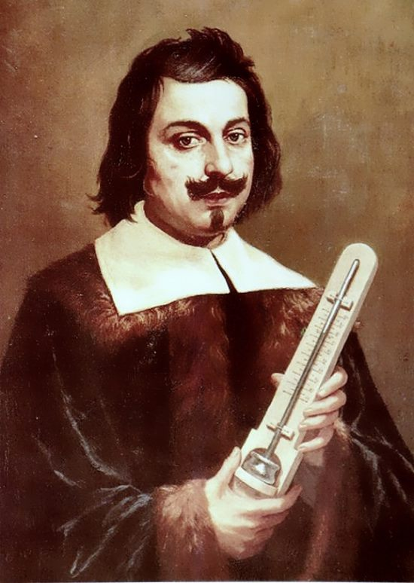
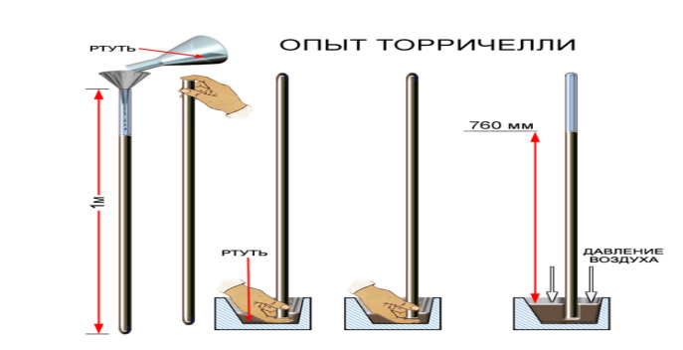
Эванджели́ста Торриче́лли (15 октября 1608, Рим — 25 октября 1647, Флоренция) — итальянский математик и физик, ученик Галилея. Известен как автор концепции атмосферного давления

Slide 6
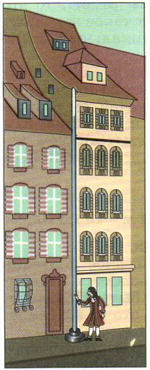
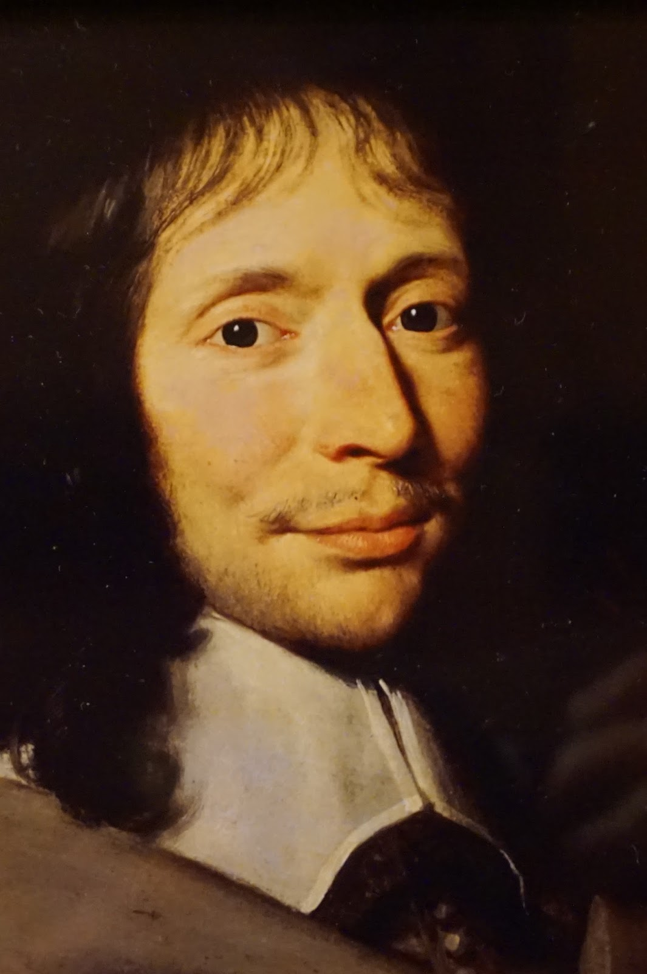
Блез Паска́ль (19 июня 1623, Клермон-Ферран, Франция — 19 августа 1662, Париж, Франция) — французский математик, механик, физик, литератор и философ

Slide 7
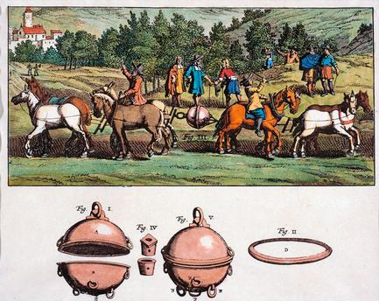
«Магдебургские полушария»
О́тто фон Ге́рике (1602, Магдебург — 1686, Гамбург) — немецкий физик, инженер и философ.

Slide 8
Интервью с мед. работником Вечкина Елена Ивановна.
Вопрос | Ответ
Какое нормальное давление у человека? | Нормальное давление человека 120/80.
Нужно ли знать свое артериальное давление? | Обязательно надо знать, если вдруг человеку станет плохо нужно измерить давление и принять меры.
Влияет ли погода на самочувствие человека? | Если человек полностью здоров, то изменение атмосферного давления не должно влиять на его самочувствие
Какие хронические заболевания обостряются? | Сердечнососудистые заболевания, сахарный диабет, бронхиальная астма, нервно-психические расстройства, ревматизм и др.

Slide 9
Анализ результатов анкетирования

Slide 10
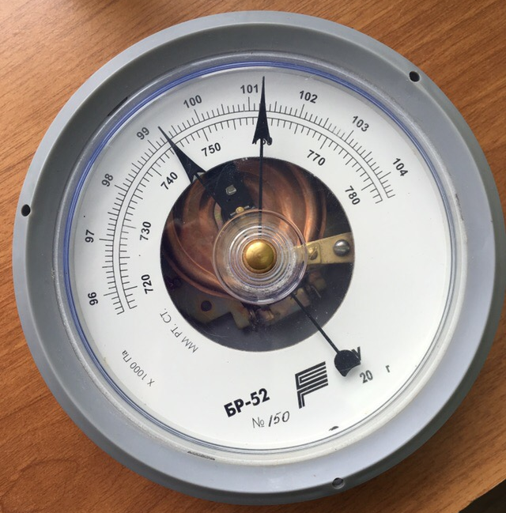
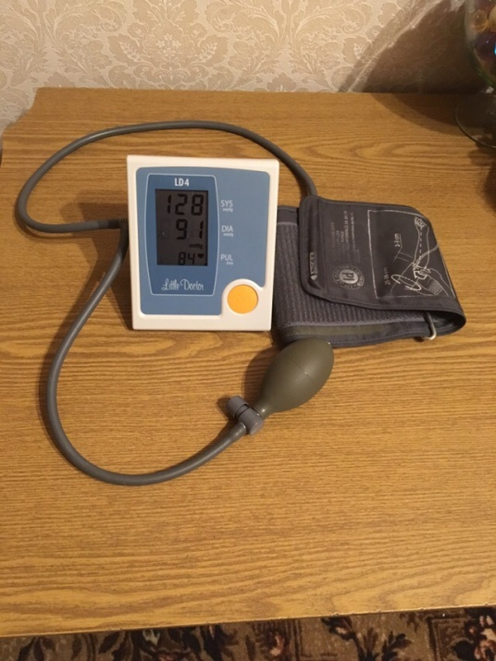
Приборы для измерения давления
Барометр-анероид
Танометр

Slide 12
 | Атмосферное давление, мм.рт.ст. | Мухин Алексей | Максимова Ольга | Панина Кристина
18 марта | 753 | 112/63 | 111/78 | 114/72
19 марта | 756 | 118/64 | 113/70 | 117/62
20 марта | 753 | 114/66 | 112/69 | 101/56
21 марта | 752 | 110/62 | 108/76 | 103/57
22 марта | 746 | 113/67 | 115/76 | 128/91

Slide 13
Вывод
Атмосферное давление на поверхность Земли объясняется действием силы тяжести на слои воздуха.
Колебания атмосферного давления происходят в течение суток.
Поставленные задачи выполнены.
Для подтверждения или опровержения гипотезы о влиянии изменения атмосферного давления на самочувствие и здоровье человека необходимо дольше следить за показаниями атмосферного давления и артериального давления. Необходимо проводить наблюдения за большим количеством людей, а также должны учитываться индивидуальные особенности организма каждого человека.

Slide 14
Спасибо за внимание!
Будьте здоровы!

